Slide 1
Campaña 2018-2019
«Trabajos saludables: alerta frente a sustancias peligrosas»

Slide 2
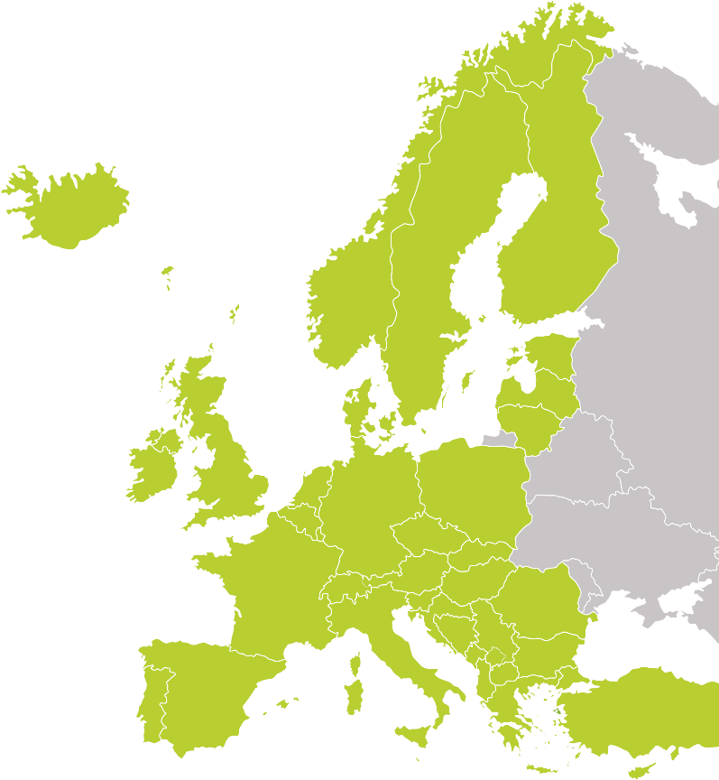
Introducción a la campaña
Coordinada por la Agencia Europea para la Seguridad y la Salud en el Trabajo (EU-OSHA).
Organizada en más de 30 países.
Con el apoyo de una red de socios:
  centros de referencia nacionales,
  socios oficiales de la campaña,
  interlocutores sociales europeos,
  medios de comunicación asociados,
  Red Europea de Empresas,
  instituciones de la UE,
  otras agencias de la UE.

Slide 3

Objetivos clave
Sensibilizar acerca de los riesgos que entrañan las sustancias peligrosas en el lugar de trabajo.
Promover una cultura de prevención para eliminar los riesgos o gestionarlos de forma efectiva.
Facilitar el conocimiento sobre los riesgos asociados a
los carcinógenos.
Dirigirse a los trabajadores vulnerables y a aquellos con
necesidades especiales.
Proporcionar información acerca de iniciativas
políticas y legislación relacionada.

Slide 4
¿De qué problema se trata?
En Europa hay muchos trabajadores expuestos a sustancias peligrosas en el lugar de trabajo.
La sensibilización acerca de este problema suele ser baja.
Las sustancias peligrosas pueden provocar:
  problemas de salud agudos y a largo plazo (por ejemplo irritación cutánea, enfermedades respiratorias y cáncer),
  riesgos para la seguridad, como incendios, explosiones y asfixia,
  costes considerables para las empresas en medidas de protección y responsabilidad.

Slide 5

¿Qué se entiende por sustancias peligrosas?
Cualquier sustancia (gaseosa, líquida o sólida) que entrañe un riesgo para la salud y la seguridad de los trabajadores:
  productos químicos, p. ej. en pinturas, pegamentos, desinfectantes, productos de limpieza o plaguicidas,
  contaminantes generados por procesos, p. ej. humos de soldadura, polvo de sílice o productos de combustión como los gases de escape de motores diésel,
  materiales de origen natural, como polvo de cereales, amianto o petróleo crudo y sus constituyentes.
Es probable que las sustancias peligrosas estén presentes en casi todos los lugares de trabajo.
Pueden darse daños tanto por la exposición a corto y largo plazo, como por acumulación en el cuerpo a largo plazo.

Slide 6

Definiciones de la Directiva sobre agentes químicos
a) «Agente químico»: todo elemento o compuesto químico, por sí solo o mezclado, tal como se presenta en estado natural o es producido, utilizado o vertido, incluido el vertido como residuo, en una actividad laboral, se haya elaborado o no de modo intencional y se haya comercializado o no.
b) «Agente químico peligroso»:
  i) todo agente químico que cumpla los criterios para su clasificación como peligroso dentro de cualquier clase de peligro físico o para la salud establecida en el Reglamento (CE) n.º 1272/2008 (...) con independencia de que dicho agente químico esté clasificado o no en dicho Reglamento;
  iii) cualquier agente químico que, aunque no cumpla los criterios para su clasificación como peligroso (...) pueda representar un riesgo para la seguridad y la salud de los trabajadores, incluido cualquier agente químico al que se le haya asignado un valor límite de exposición profesional con arreglo al artículo 3, debido a sus propiedades fisicoquímicas, químicas o toxicológicas y a la forma en que se utiliza o se halla presente en el lugar de trabajo.
«Actividad con agentes químicos»: todo trabajo en que se utilicen agentes químicos o esté previsto utilizarlos, en cualquier proceso, incluidos la producción, la manipulación, el almacenamiento, el transporte o la evacuación y el tratamiento, o en que se produzcan a resultas de dicho trabajo.

Slide 7

Información y datos
En el 38 % de las empresas hay sustancias químicas o biológicas presentes, según la encuesta de empresas de la EU-OSHA¹.
Las grandes empresas a menudo usan más de 1 000 productos químicos diferentes.
Un solo trabajador puede entrar en contacto con centenares de sustancias químicas diferentes.
El 17 % de los trabajadores de la UE declaran manipular o tener su piel en contacto con sustancias o productos químicos durante al menos el 25 % de su jornada de trabajo² y el 15 % respira humo, vapores (como humos de soldadura o gases de escape) o polvo (como polvo de madera o polvo mineral).
Continuamente surgen nuevos riesgos.
1) Resumen - Segunda encuesta europea de empresas sobre riesgos nuevos y emergentes (ESENER-2)
EU-OSHA, 2015, p. 5. Disponible en: https://osha.europa.eu/es/tools-and-publications/publications/reports/esener-ii-summary.pdf/view
2) Sexta encuesta europea sobre las condiciones de trabajo, Informe recapitulativo, Eurofound, 2016, p. 43. Disponible en: https://www.eurofound.europa.eu/sites/default/files/ef_publication/field_ef_document/ef1634en.pdf

Slide 8

Información y datos
La agricultura (62 %), la fabricación (52 %) y la construcción (51 %)¹ figuran entre los sectores con una elevada prevalencia de sustancias peligrosas.
En muchos sectores ha aumentado el uso de productos químicos, ya que las formas tradicionales de trabajo han sido sustituidas por tecnologías basadas en productos químicos (plaguicidas, plásticos, aislamiento, etc.).
En Suecia se usaron 3,7 toneladas de sustancias peligrosas por ciudadano en 2014.
1) ESENER-2 — Informe recapitulativo: Gestión de la seguridad y la salud en el trabajo, EU-OSHA, 2016, p. 18. Disponible en: https://osha.europa.eu/sites/default/files/ESENER2-Overview_report.pdf

Slide 9
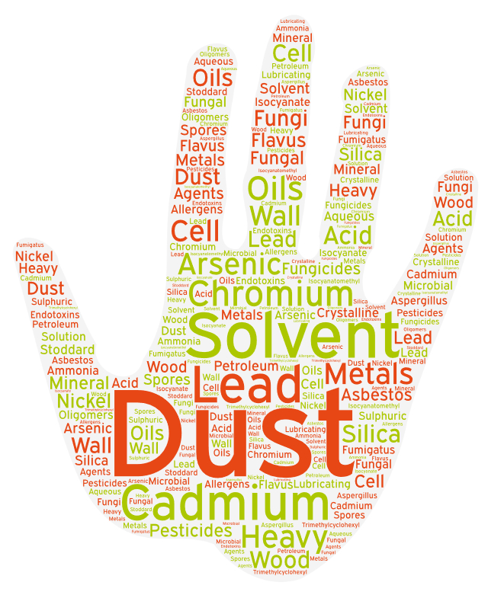
Exposición a sustancias peligrosas en Europa
Estudio de la EU-OSHA para conocer mejor la exposición a sustancias peligrosas en los lugares de trabajo europeos:
En el estudio se aplicó una nueva metodología que combina los datos públicos de la ECHA, SPIN, PRODCOM, las Estadísticas empresariales de Eurostat y la Encuesta europea sobre las condiciones de trabajo
Se empleó una calificación especializada para identificar las sustancias más relevantes y los principales sectores en los que se encuentran

Slide 10
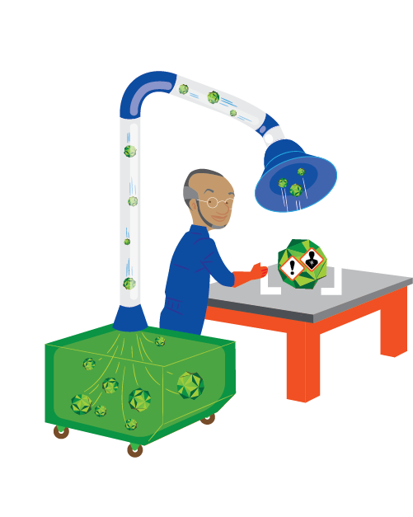
¿Cómo gestionar las sustancias peligrosas?
La clave es crear una cultura preventiva y aumentar la sensibilización.
En la UE se dispone de legislación vigente sobre sustancias peligrosas y los empresarios deben ser conscientes de sus obligaciones legales.
La evaluación de riesgos es esencial para una prevención efectiva.
Poner en marcha medidas adecuadas de prevención y protección.
Se debe mantener informados a los trabajadores acerca de:
  los resultados de la evaluación de riesgos,
  los peligros a los que se exponen y cómo les pueden afectar,
  qué tienen que hacer para mantener su seguridad y la de los demás,
  qué hacer en caso de accidente o cuando las cosas salen mal.
Las herramientas prácticas y las directrices pueden ayudar a las empresas a gestionar los riesgos y a garantizar que los lugares
de trabajo sean saludables y seguros.

Slide 11
Evaluación de riesgos
La evaluación de riesgos se debe llevar a cabo para identificar todos los riesgos para la salud y la seguridad.
Debe implicarse a todas las partes (empresarios, directivos, servicios de prevención y trabajadores).
Debe cubrir a todos los grupos de trabajadores y contratistas, y también situaciones de trabajo excepcionales, como el mantenimiento y la reparación.
Es fundamental dar prioridad a cualquier trabajo llevado a cabo para eliminar, sustituir o controlar los riesgos.
Se debe mantener actualizada y revisada cuando ocurran incidentes.
Los trabajadores deben estar bien informados acerca de los resultados y recibir formación para aplicar las medidas de prevención.
Existen herramientas disponibles para ayudar a las empresas a realizar la evaluación de riesgos.

Slide 12
Tres pasos para gestionar las sustancias peligrosas
Identificar los peligros:
Hacer un inventario aquellas sustancias o los productos químicos que se usan y se generan en el lugar de trabajo.
Recabar información acerca del daño que pueden causar y de cómo puede ocurrir, por ejemplo mediante etiquetas y fichas de datos de seguridad.
Evaluar si se usan carcinógenos o mutágenos para los que se aplican normativas más estrictas.
Evaluar la exposición:
Determinar quiénes pueden estar expuestos, incluidos los trabajadores de limpieza y mantenimiento.
Evaluar la exposición de los trabajadores teniendo en cuenta el tipo, la intensidad, la duración y la frecuencia de la exposición, incluidas las combinaciones de exposiciones.
Tener en cuenta los efectos combinados con otros riesgos, por ejemplo el riesgo de incendios, la absorción de la piel o el trabajo en mojado.
Establecer medidas:
Se puede usar una lista de peligros para redactar un plan de acción, que incluya quién tiene que ponerlo en práctica.
Controlar la aplicación y el impacto de las medidas.

Slide 13

El principio STOP
Los empresarios deben establecer medidas efectivas de prevención y protección.
Las sustancias y los procesos peligrosos se deben eliminar completamente de los lugares de trabajo (por ejemplo, diseñando nuevos procesos de trabajo).
Si no es posible la eliminación, se deben gestionar los riesgos conforme a una jerarquía de medidas de prevención, conocida como principio STOP:
Sustitución (alternativas seguras o menos nocivas),
medidas Tecnicas (por ejemplo, sistema cerrado,
ventilación aspirada local),
medidas Organizativas (por ejemplo, limitar el número de trabajadores expuestos o el tiempo de exposición),
Protección personal (llevar EPI).

Slide 14

Legislación
El empresario es legalmente responsable de asegurar la seguridad y la salud en el lugar de trabajo.
Normativa sobre seguridad y salud en el trabajo:
Directiva 89/391/CEE (la Directiva marco sobre salud y seguridad en el trabajo)
Directiva 98/24/CE (Directiva sobre agentes químicos, CAD)
Directiva 2004/37/CE (Directiva sobre agentes carcinógenos y mutágenos, CMD)
Información general de la legislación pertinente sobre seguridad y salud
en el trabajo:
https://osha.europa.eu/es/safety-and-health-legislation
Información útil sobre legislación de productos químicos:
Reglamento (CE) n.º 1907/2006 (Reglamento REACH)
Reglamento (CE) n.º 1272/2008 (Reglamento CLP)

Slide 15

Carcinógenos
Los carcinógenos causan la mayoría de enfermedades profesionales mortales en la UE
Anualmente, la exposición profesional a carcinógenos ocasiona:
  entre 91 500 – 150 500 casos de cáncer
  entre 57 700 – 106 500 fallecimientos (RIVM, 2016)
  Muchos de los cánceres profesionales pueden evitarse
Se aplican medidas más estrictas a los carcinógenos que a otras sustancias peligrosas, como trabajar en un sistema cerrado, restringir el acceso de los trabajadores y mantener un registro
La Hoja de ruta sobre carcinógenos tiene como objetivo respaldar las políticas y ayudar a compartir información y buenas prácticas

Slide 16

Grupos específicos en situación de riesgo
Determinados grupos de trabajadores pueden estar especialmente expuestos a los riesgos derivados de las sustancias peligrosas, entre ellos:
  mujeres,
  trabajadores jóvenes,
  trabajadores inmigrantes,
  trabajadores temporales,
  personal sin formación ni experiencia,
  limpiadores y contratistas.
  Esto puede deberse a una sensibilidad especial, a la falta de experiencia o a una falta de formación o información.
  En la evaluación de riesgos se deben tener en cuenta los riesgos a los que se exponen estos trabajadores.

Slide 17

Participación
Pueden participar organizaciones de todos los tamaños y sectores, así como particulares:
  divulgando y publicitando los materiales de la campaña,
  participando u organizando actos y actividades,
  utilizando y promocionando las herramientas disponibles
  para la gestión de sustancias peligrosas,
  convirtiéndose en colaborador de la campaña,
  manteniéndose al día de las actividades a través de las redes sociales.

Slide 18

Ventajas de convertirse en socio de la campaña
Las fructíferas colaboraciones de la Agencia
con las principales partes interesadas son cruciales para el éxito de la campaña.
Las organizaciones internacionales y paneuropeas pueden ser socios oficiales de la campaña.
Los medios de comunicación asociados promueven la campaña.
Entre las ventajas se incluye:
  un paquete de bienvenida,
  un certificado de socio,
  promoción a escala de la UE y en los medios de comunicación,
  oportunidades de creación de redes e intercambio de buenas prácticas con otros socios de la campaña,
  invitación a eventos de la EU-OSHA.

Slide 19
Galardones a las Buenas Prácticas de la campaña 2018-2019
Reconocimiento de prácticas innovadoras en materia de seguridad y salud en el trabajo.
Se premia a las organizaciones por llevar a cabo iniciativas sostenibles que tengan éxito en la gestión de las sustancias peligrosas en el lugar de trabajo.
Dirigidos a las organizaciones de:
  Estados miembros de la UE,
  países candidatos,
  posibles países candidatos,
  países de la Asociación Europea de Libre Comercio (AELC).
  Los ganadores se dan a conocer en una ceremonia de entrega de premios.

Slide 20

Recursos de la campaña
Guía de la campaña
Herramienta electrónica práctica
  Informes
  Serie de hojas informativas sobre temas prioritarios
  Base de datos de recursos
  y herramientas
  Estudio de caso y base de
  datos audiovisual
  OSHwiki: sección actualizada y nuevos artículos
  Películas de Napo
  Materiales promocionales
    Folleto de la campaña
    Folleto sobre los Galardones a las Buenas Prácticas
    Póster
    Vídeos
    Banner en línea
    Firma del correo electrónico
  Enlaces a otros sitios útiles

Slide 21

Fechas clave
Lanzamiento de la campaña:
abril de 2018
Galardones a las Buenas Prácticas en los Estados miembros y a nivel europeo:
2018 y 2019
Acto de intercambio de buenas prácticas de la campaña «Trabajos saludables»:
segundo trimestre de 2019
Semanas europeas para la seguridad y la salud en el trabajo:
  octubre de 2018 y 2019
Cumbre de la campaña «Trabajos saludables» y ceremonia de entrega de los Galardones a las Buenas Prácticas:
  noviembre de 2019

Slide 22




Más información
Amplíe información en el sitio web de la campaña:
  www.healthy-workplaces.eu/es
Suscríbase a nuestro boletín de la campaña:
  https://healthy-workplaces.eu/es/healthy-workplaces-newsletter
Manténgase al día de las actividades y los eventos a través de los medios sociales:
Consulte los eventos de su país en su centro de referencia:
  www.healthy-workplaces.eu/fops

